Slide 1
Progetto di Tecnologie Informatiche per il Web - RIA Politecnico di Milano – A.A 2022 2023 – Prof. Fraternali Esercizio 4 – Luca Guffanti 955414 10720858

Slide 2
Analisi dei Dati
Un’applicazione permette di verbalizzare gli esiti degli esami di un appello. Il docente accede tramite login e seleziona nella HOME page un corso da una lista dei propri corsi ordinata in modo alfabetico decrescente e poi una data d’appello del corso scelto selezionata da un elenco ordinato per data decrescente. Ogni corso ha un solo docente. La selezione dell’appello porta a una pagina ISCRITTI, che mostra una tabella con tutti gli iscritti all’appello. La tabella riporta i seguenti dati: matricola, cognome e nome, email, corso di laurea, voto e stato di valutazione. Il voto può non essere ancora definito. Lo stato di valutazione dello studente rispetto all’appello può assumere i valori: non inserito, inserito, pubblicato, rifiutato e verbalizzato. Selezionando un’etichetta nell’intestazione della tabella, l’utente ordina le righe in base al valore di tale etichetta (ad esempio, selezionando “cognome” la tabella è riordinata in base al cognome). Successive selezioni della stessa etichetta invertono l’ordinamento: si parte con l’ordinamento crescente. Il valore del voto viene considerato ordinato nel modo seguente: , assente, rimandato, riprovato, 18, 19, …, 30, 30 e lode. Nella tabella della pagina ISCRITTI ad ogni riga corrisponde un bottone “MODIFICA”. Premendo il bottone compare una pagina con una form che mostra tutti i dati dello studente selezionato e un campo di input in cui è possibile scegliere il voto. L’invio della form provoca la modifica o l’inserimento del voto. Inizialmente le righe sono nello stato di valutazione “non inserito”. L’inserimento e le successive eventuali modifiche portano la riga nello stato di valutazione “inserito”. Alla tabella della pagina ISCRITTI è associato un bottone PUBBLICA che comporta la pubblicazione delle righe con lo stato di valutazione INSERITO. La pubblicazione rende il voto non più modificabile dal docente e visibile allo studente e cambia lo stato di valutazione della riga dello studente a “pubblicato”.
Lo studente accede tramite login e seleziona nella HOME page un corso tra quelli a cui è iscritto mediante una lista ordinata in modo alfabetico decrescente e poi una data d’appello del corso scelto selezionata da un elenco ordinato per data decrescente. Uno studente può essere iscritto a più appelli dello stesso corso. La selezione della data d’appello porta a una pagina ESITO che mostra il messaggio “Voto non ancora definito” se il docente non ha ancora pubblicato il risultato per quello studente in quell’appello. Altrimenti, la pagina mostra i dati dello studente, del corso, dell’appello e il voto assegnato. Se il voto è tra 18 e 30 e lode compare un bottone RIFIUTA. Premendo tale bottone la pagina mostra gli stessi dati con la dizione aggiunta “Il voto è stato rifiutato” e senza il bottone RIFIUTA. Il rifiuto del voto cambia lo stato di valutazione a “rifiutato” della riga dello studente per quell’appello nella pagina ISCRITTI del docente. Nella pagina ISCRITTI del docente la tabella degli iscritti è associata anche a un bottone VERBALIZZA. La pressione del bottone provoca il cambio di stato a “verbalizzato” per le righe nello stato “pubblicato” o "rifiutato" e comporta anche la creazione di un verbale e la disabilitazione della possibilità di rifiutare il voto. Il rifiuto implica la verbalizzazione di “rimandato” come voto. Un verbale ha un codice generato dal sistema, una data e ora di creazione ed è associato all’appello del corso a cui si riferisce e agli studenti (con nome, cognome, matricola e voto) che passano allo stato “verbalizzato”. A seguito della pressione del bottone VERBALIZZA compare una pagina VERBALE che mostra i dati completi del verbale creato.
ENTITÀ ATTRIBUTI RELAZIONI

Slide 3
Completamento delle specifiche - Dati
Ogni utente è identificato univocamente da un numero di matricola, che si assume sia fornito dall’università.
Ogni corso è identificato univocamente da un codice, ed è anche dotato di un nome.
Come in un normale ambiente universitario si assume che non possano essere presenti due appelli dello stesso corso nello stesso giorno.
Verbali differenti, anche per lo stesso appello dello stesso corso, hanno codici differenti.

Slide 4
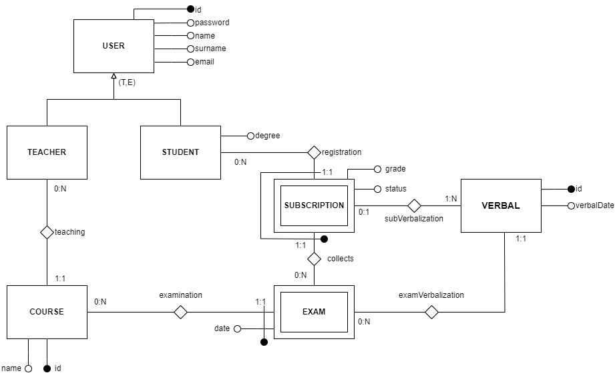
Design della base di dati

Slide 5
Schema della base di dati - 1
CREATE TABLE `course` (
`id` int NOT NULL AUTO_INCREMENT,
`name` varchar(45) NOT NULL,
`teacherId` int NOT NULL,
PRIMARY KEY (`id`),
KEY `teaching_idx` (`teacherId`),
CONSTRAINT `teaching` FOREIGN KEY (`teacherId`) REFERENCES `user` (`userID`)
) ENGINE=InnoDB AUTO_INCREMENT=7 DEFAULT CHARSET=utf8mb4 COLLATE=utf8mb4_0900_ai_ci;
CREATE TABLE `exam` (
`courseId` int NOT NULL,
`examDate` date NOT NULL,
PRIMARY KEY (`courseId`,`examDate`),
KEY `date` (`examDate`),
CONSTRAINT `examined course` FOREIGN KEY (`courseId`) REFERENCES `course` (`id`)
) ENGINE=InnoDB DEFAULT CHARSET=utf8mb4 COLLATE=utf8mb4_0900_ai_ci;

Slide 6
Schema della base di dati - 2
CREATE TABLE `subscription` (
`studentId` int NOT NULL,
`courseId` int NOT NULL,
`examDate` date NOT NULL,
`grade` enum('ASSENTE','RIMANDATO','RIPROVATO','18','19','20','21','22','23','24','25','26','27','28','29','30','30 E LODE') DEFAULT NULL,
`gradeStatus` enum('NON INSERITO','INSERITO','PUBBLICATO','RIFIUTATO','VERBALIZZATO') DEFAULT NULL,
`wasRejected` tinyint DEFAULT NULL,
`verbal` int DEFAULT NULL,
PRIMARY KEY (`studentId`,`courseId`,`examDate`),
KEY `existing exam_idx` (`courseId`,`examDate`),
KEY `existing verbal_idx` (`verbal`),
CONSTRAINT `existing exam` FOREIGN KEY (`courseId`, `examDate`) REFERENCES `exam` (`courseId`, `examDate`),
CONSTRAINT `existing student` FOREIGN KEY (`studentId`) REFERENCES `user` (`userID`),
CONSTRAINT `existing verbal` FOREIGN KEY (`verbal`) REFERENCES `verbal` (`id`)
) ENGINE=InnoDB DEFAULT CHARSET=utf8mb4 COLLATE=utf8mb4_0900_ai_ci;

Slide 7
Schema della base di dati - 3
CREATE TABLE `user` (
`userID` int NOT NULL,
`userPW` varchar(30) NOT NULL,
`name` varchar(45) NOT NULL,
`surname` varchar(45) NOT NULL,
`email` varchar(45) NOT NULL,
`isTeacher` tinyint(1) NOT NULL DEFAULT '0',
`studentDegree` varchar(60) DEFAULT NULL,
PRIMARY KEY (`userID`)
) ENGINE=InnoDB DEFAULT CHARSET=utf8mb4 COLLATE=utf8mb4_0900_ai_ci;

Slide 8
Schema della base di dati - 4
CREATE TABLE `verbal` (
`id` int NOT NULL AUTO_INCREMENT,
`verbalDate` datetime NOT NULL,
`course` int NOT NULL,
`dateOfExam` date NOT NULL,
PRIMARY KEY (`id`),
KEY `existsDate_idx` (`dateOfExam`),
KEY `existsExam_idx` (`course`,`dateOfExam`),
CONSTRAINT `existsCourse` FOREIGN KEY (`course`) REFERENCES `course` (`id`) ON UPDATE CASCADE,
CONSTRAINT `existsDate` FOREIGN KEY (`dateOfExam`) REFERENCES `exam` (`examDate`) ON UPDATE CASCADE,
CONSTRAINT `existsExam` FOREIGN KEY (`course`, `dateOfExam`) REFERENCES `exam` (`courseId`, `examDate`) ON UPDATE CASCADE
) ENGINE=InnoDB AUTO_INCREMENT=9 DEFAULT CHARSET=utf8mb4 COLLATE=utf8mb4_0900_ai_ci;

Slide 9
Analisi dei requisiti – RIA 1/2
Un’applicazione permette di verbalizzare gli esiti degli esami di un appello. Il docente accede tramite login e seleziona nella HOME page un corso da una lista dei propri corsi ordinata in modo alfabetico decrescente e poi una data d’appello del corso scelto selezionata da un elenco ordinato per data decrescente. Ogni corso ha un solo docente. La selezione dell’appello porta a una pagina ISCRITTI, che mostra una tabella con tutti gli iscritti all’appello. La tabella riporta i seguenti dati: matricola, cognome e nome, email, corso di laurea, voto e stato di valutazione. Il voto può non essere ancora definito. Lo stato di valutazione dello studente rispetto all’appello può assumere i valori: non inserito, inserito, pubblicato, rifiutato e verbalizzato. Selezionando un’etichetta nell’intestazione della tabella, l’utente ordina le righe in base al valore di tale etichetta (ad esempio, selezionando “cognome” la tabella è riordinata in base al cognome). Successive selezioni della stessa etichetta invertono l’ordinamento: si parte con l’ordinamento crescente. Il valore del voto viene considerato ordinato nel modo seguente: , assente, rimandato, riprovato, 18, 19, …, 30, 30 e lode. Nella tabella della pagina ISCRITTI ad ogni riga corrisponde un bottone “MODIFICA”. Premendo il bottone compare una pagina con una form che mostra tutti i dati dello studente selezionato e un campo di input in cui è possibile scegliere il voto. L’invio della form provoca la modifica o l’inserimento del voto. Inizialmente le righe sono nello stato di valutazione “non inserito”. L’inserimento e le successive eventuali modifiche portano la riga nello stato di valutazione “inserito”. Alla tabella della pagina ISCRITTI è associato un bottone PUBBLICA che comporta la pubblicazione delle righe con lo stato di valutazione INSERITO. La pubblicazione rende il voto non più modificabile dal docente e visibile allo studente e cambia lo stato di valutazione della riga dello studente a “pubblicato”.
Lo studente accede tramite login e seleziona nella HOME page un corso tra quelli a cui è iscritto mediante una lista ordinata in modo alfabetico decrescente e poi una data d’appello del corso scelto selezionata da un elenco ordinato per data decrescente. Uno studente può essere iscritto a più appelli dello stesso corso. La selezione della data d’appello porta a una pagina ESITO che mostra il messaggio “Voto non ancora definito” se il docente non ha ancora pubblicato il risultato per quello studente in quell’appello. Altrimenti, la pagina mostra i dati dello studente, del corso, dell’appello e il voto assegnato. Se il voto è tra 18 e 30 e lode compare un bottone RIFIUTA. Premendo tale bottone la pagina mostra gli stessi dati con la dizione aggiunta “Il voto è stato rifiutato” e senza il bottone RIFIUTA. Il rifiuto del voto cambia lo stato di valutazione a “rifiutato” della riga dello studente per quell’appello nella pagina ISCRITTI del docente. Nella pagina ISCRITTI del docente la tabella degli iscritti è associata anche a un bottone VERBALIZZA. La pressione del bottone provoca il cambio di stato a “verbalizzato” per le righe nello stato “pubblicato” o "rifiutato" e comporta anche la creazione di un verbale e la disabilitazione della possibilità di rifiutare il voto. Il rifiuto implica la verbalizzazione di “rimandato” come voto. Un verbale ha un codice generato dal sistema, una data e ora di creazione ed è associato all’appello del corso a cui si riferisce e agli studenti (con nome, cognome, matricola e voto) che passano allo stato “verbalizzato”. A seguito della pressione del bottone VERBALIZZA compare una pagina VERBALE che mostra i dati completi del verbale creato.
PAGINE COMPONENTI EVENTI AZIONI

Slide 10
Analisi dei requisiti – RIA 2/2
Versione con JavaScript Si realizzi un’applicazione client server web che modifica le specifiche precedenti come segue:
Dopo il login dell’utente, l’intera applicazione è realizzata con un’unica pagina per il docente e un’unica pagina per lo studente.
Ogni interazione dell’utente è gestita senza ricaricare completamente la pagina, ma produce l’invocazione asincrona del server e l’eventuale modifica del contenuto da aggiornare a seguito dell’evento.
La funzione di riordino della tabella degli iscritti è realizzata a lato client.
Alla tabella degli iscritti è associato un bottone INSERIMENTO MULTIPLO che provoca la comparsa di una pagina modale con tutte e sole le righe nello stato “non inserito” associate a un campo di input. Il docente può inserire un voto per un insieme delle righe e premere un bottone INVIA che comporta l’invio al server dei voti, il cambio di stato delle righe coinvolte, la chiusura della finestra modale e l’aggiornamento della tabella degli iscritti.
PAGINE COMPONENTI EVENTI AZIONI

Slide 11
Completamento delle specifiche – Requisiti RIA
Nella pagina di login è presente una form di login i cui input, matricola e password, sono numeri da inserire obbligatoriamente.
L’inserimento del singolo voto e la presentazione del verbale dell’esame sono realizzate attraverso l’utilizzo di pagine modali per rimanere coerenti con la specifica dell’inserimento multiplo
Nella pagina modale dell’inserimento multiplo sono presenti delle checkbox che permettono di selezionare gli studenti di cui inserire il voto.
È possibile uscire da ogni singola pagina modale tramite la pressione di un bottone apposito.

Slide 12
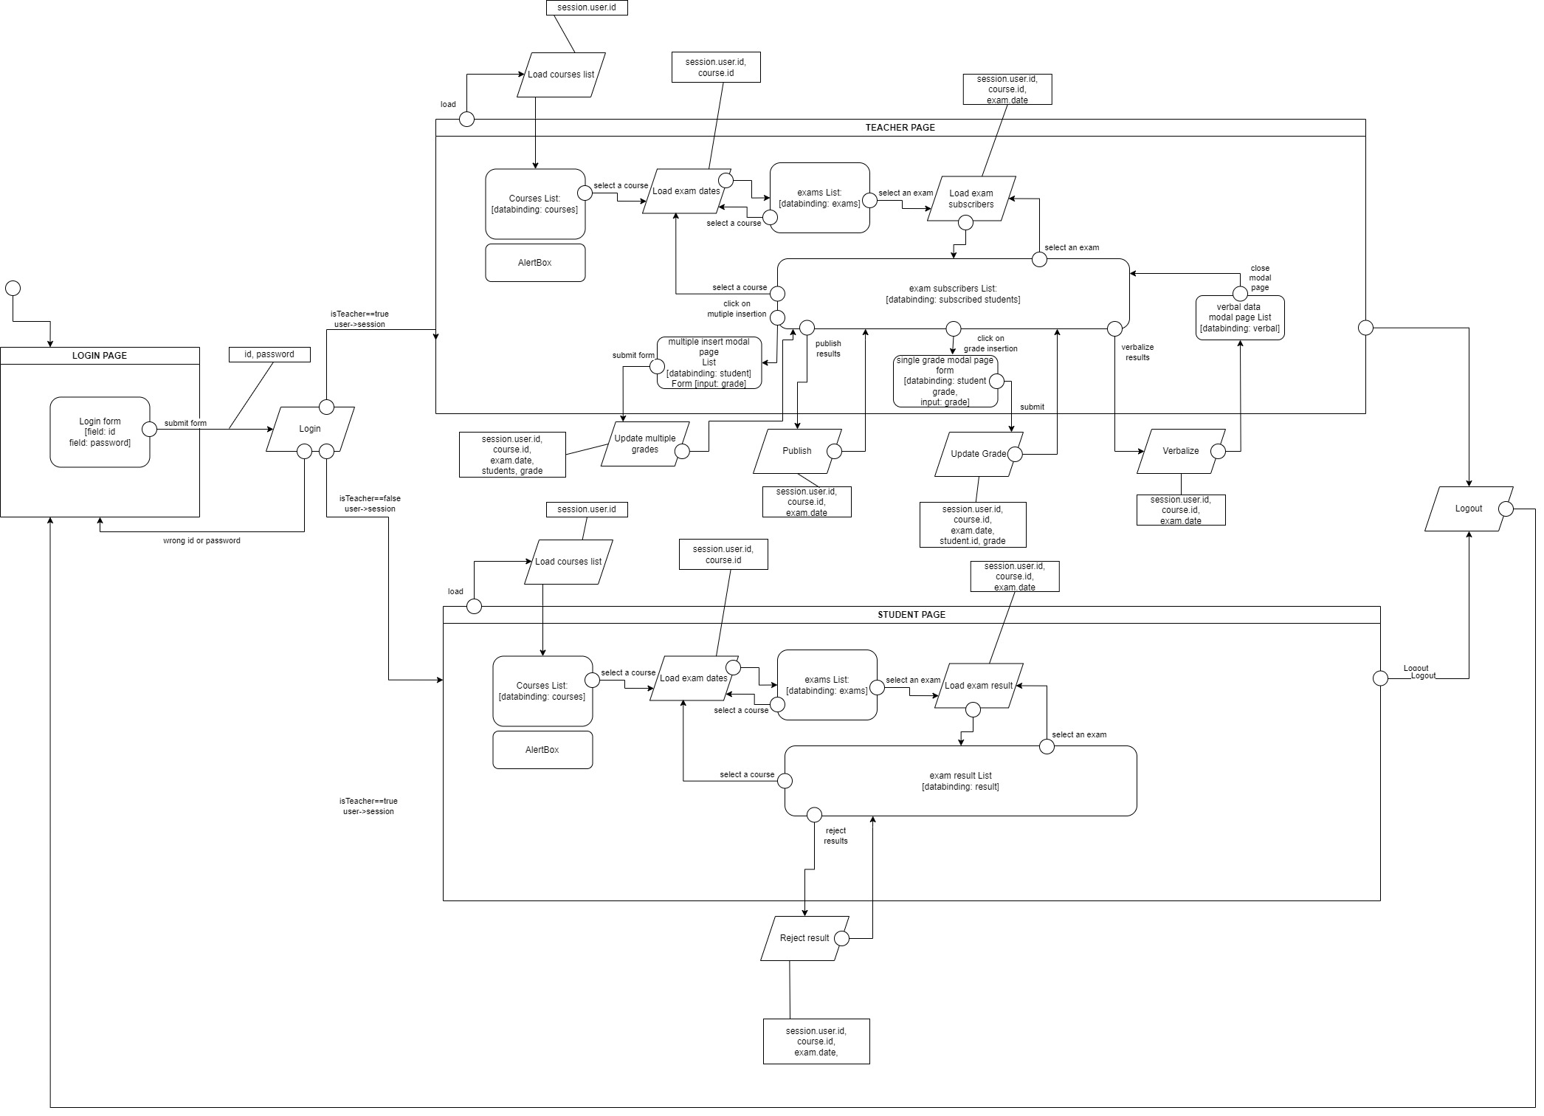
Diagramma IFML

Slide 13
Componenti lato server
DAOs
CourseDAO
getCoursesFromTeacherId()
getCoursesFromGivenCourseId()
getSubscriptionFromStudentId()
getTeacherDataFromCourseId()
checkCourseExistenceAndTeaching()
checkCourseExistence()
ExamDAO
getAllDatesFromCourseId()
getAllSubscribersOfExamOrderByGrade()
getSubscriberOfExamFromId()
updateExamGradeAndStatus()
getAllDatesFromStudentIdAndCourse()
publishGrades()
getExamGradeAndStatus()
getVerbalizableGrades()
verbalizeExamResults()
updateGradeStatusToRejected()
getVerbalizedResults()
getVerbalData()
checkStudentSubscription()
checkSubscriptionToAtLeastOneExam()
checkExamExistence()
checkVerbalExistence()
UserDAO
checkCredentials()
PAGINE
index.html
student.html
teacher.html
BEANS
Course
Exam
User
Verbal
CONTROLLORI
CheckLogin
GoToExamResults
GoToExamSubscribers
PresentTaughtExams
GoToStudentHome
GoToTeacherHome
Logout
PresentSubscribedExams
PresentVerbal
PublishResults
RejectResult
UpdateGrade
FILTRI
LoginChecker
StudentChecker
TeacherChecker

Slide 14
Componenti lato client
PAGINA DI LOGIN
Login Form
Gestione login ed errori
PAGINA STUDENTE
AlertBox
Componente utile alla stampa di messaggi dal server
show(): mostra il messaggio
hide(): nasconde il messaggio
LogoutButton
Componente con bottone per logout
CoursesExamsList
Componente con sottocomponenti atto alla visualizzazione e gestione delle liste relative ai corsi e agli appelli a cui lo studente è iscritto
show(): fetch dei corsi a cui lo studente è iscritto
hide(): nasconde i componenti della vista
updateCourses(): aggiorna la tabella dei corsi
updateExams() : fetch degli appelli
showExams(): aggiorna la tabella degli appelli
ExamResult
Stessa logica di cui sopra, presenti elementi inerenti al risultato dell’appello
manageResult(): gestisce l’aggiornamento della vista in base al risultato ricevuto dal server
manageRejectionResult(): gestisce il risultato del rifiuto del voto
hide(): nasconde i componenti della vista
PAGINA DOCENTE
AlertBox
Componente utile alla stampa di messaggi dal server
show(): mostra il messaggio
hide(): nasconde il messaggio
LogoutButton
Componente con bottone per logout
CoursesExamsList
Stessa logica della pagina studente, contiene elementi relativi alle tabelle per corsi e appelli del docente
show(): fetch dei corsi che il docente tiene
hide(): nasconde i componenti della vista
loadTaughtCourses(): aggiorna la tabella dei corsi
fetchExams(): fetch degli esami per i corsi tenuti
showExams(): aggiorna la tabella degli appelli
ExamSubscribersView:
componente con sottocomponenti, gestisce la lista degli iscritti ad un appello e l’inserimento, pubblicazione e verbalizzazione di esiti tramite l’uso di pagine modali
launchModalMultiInsert(): lancio pagina modale per inserimento multiplo
launchModalSingleInsert(): lancio pagina modale per inserimento singolo
launchVerbalizationModal(): lancio pagina modal per verbale
show(): fetch dei dati degli iscritti all’appello del corso
manageSubscriberData(): aggiorna la tabella degli iscritti
hide(): nasconde i componenti della vista

Slide 15
EVENTI E AZIONI 1/2
CLIENT SIDE |  | SERVER SIDE
EVENTO | AZIONE | EVENTO | AZIONE
Index -> login form -> submit | Controllo dati | POST matricola, password | Controllo credenziali
Home Page docente -> load | Aggiorna view con tabella dei corsi | GET (nessun parametro) | Estrazione dei corsi tenuti dal docente
Home Page docente -> tabella corsi -> selezione corso | Aggiorna view con tabella degli appelli | GET corso selezionato | Estrazione degli appelli del corso selezionato
Home Page docente -> tabella appelli -> selezione appello | Aggiorna view con tabella degli iscritti | GET corso selezionato, data appello | Estrazione degli iscritti all’appello
Home Page docente -> tabella iscritti -> click intestazione | Ordinamento della tabella in base all’intestazione cliccata | - | -
Home Page docente -> tabella iscritti -> attivazione modale per singolo voto | Aggiorna la view mostrando la pagina modale con i dati dello studente selezionato | - | -
Form inserimento voto singolo -> invio del form | Aggiorna la view chiudendo la pagina modale e modificando i dati nella tabella | POST corso, data appello, id studente | Aggiornamento del voto per lo studente selezionato
Home Page docente -> Verbalizzazione esiti | Aggiorna view con pagina modale | POST id corso, data appello | Verbalizzazione degli esiti idonei
Home Page docente -> Pubblicazione esiti | Aggiorna tabella con stato PUBBLICATO | POST id corso, data appello | Pubblicazione degli esiti idonei
Home Page docente -> Click su bottone per multi inserimento | Aggiorna view mostrando la pagina modale con i dati di tutti gli studenti con voto non inserito | - | -
Form inserimento multiplo voto -> invio del form | Aggiorna la view chiudendo la pagina modale e mostrando la tabella aggiornata | POST id corso, data appello, id studenti, voto | Inserisci il voto passato come parametro per tutti gli studenti passati come parametro
Pagina modale generica -> chiusura | Aggiorna la view chiudendo la pagina modale senza salvare le modifiche apportate | - | -

Slide 16
EVENTI E AZIONI 2/2
CLIENT SIDE |  | SERVER SIDE
EVENTO | AZIONE | EVENTO | AZIONE
Home Page studente -> load | Aggiorna la view con la tabella dei corsi a cui lo studente è iscritto | GET (nessun parametro) | Estrazione dei corsi con almeno un’iscrizione
Home Page studente -> tabella corsi -> selezione del corso | Aggiorna la view con la tabella degli appelli a cui lo studente è iscritto | GET corso selezionato | Estrazione degli appelli a cui lo studente è iscritto
Home Page studente -> tabella appelli -> selezione appello | Aggiorna la view con l’esito dell’esame per l’appello selezionato | GET corso, data dell’esame | Estrazione dei dati riguardanti lo studente, l’appello, il voto e lo stato della valutazione
Home Page studente -> risultato dell’esame -> Click sul pulsante RIFIUTA | Aggiorna la view con l’opportuno messaggio | POST corso, data dell’esame | Se il voto non è ancora verbalizzato invoca il rifiuto del voto
Logout | - | GET | Terminazione della sessione

Slide 17
CONTROLLORI E HANDLER 1/2
CLIENT SIDE |  | SERVER SIDE
EVENTO | CONTROLLORE | EVENTO | CONTROLLORE
Index -> login form -> submit | Function makeCall | POST matricola, password | CheckLogin (Servlet)
Home Page docente -> load | Function makeCall + PageOrchestrator (transizione a view corsi) | GET (nessun parametro) | GoToTeacherHome (Servlet)
Home Page docente -> tabella corsi -> selezione corso | Function makeCall | GET corso selezionato | PresentTeachedExams (Servlet)
Home Page docente -> tabella appelli -> selezione appello | Function makeCall + PageOrchestrator (transizione a view esame) | GET corso selezionato, data appello | GoToExamSubscribers(Servlet)
Home Page docente -> tabella iscritti -> click intestazione | Function sort | - | -
Home Page docente -> tabella iscritti -> attivazione modale per singolo voto | Function launchModalSingleInsert | - | -
Form inserimento voto singolo -> invio del form | Function makeCall | POST corso, data appello, id studente | UpdateGrade (Servlet)
Home Page docente -> click su Verbalizzazione esiti | Function makeCall + Function launchVerbalizationModal | POST id corso, data appello | VerbalizeResults (Servlet)
Home Page docente -> click su Pubblicazione esiti | Function makeCall | POST id corso, data appello | PublishResults (Servlet)
Home Page docente -> Click su bottone per multi inserimento | Function launchModalMultiInsert | - | -
Form inserimento multiplo voto -> invio del form | Function makeCall | POST id corso, data appello, id studenti, voto | MultiGradeInsert (Servlet)
Pagina modale generica -> chiusura | Setting visibility a hidden | - | -

Slide 18
CONTROLLORI E HANDLER 2/2
CLIENT SIDE |  | SERVER SIDE
EVENTO | CONTROLLER | EVENTO | CONTROLLER
Home Page studente -> load | Function makeCall + PageOrchestrator (transizione a view corsi) | GET (nessun parametro) | GoToStudentHome (Servlet)
Home Page studente -> tabella corsi -> selezione del corso | Function makeCall | GET corso selezionato | PresentSubscribedExams (Servlet)
Home Page studente -> tabella appelli -> selezione appello | Function makeCall + PageOrcherstrator (transizione a view risultati esame) | GET corso, data dell’esame | GoToExamResults (Servlet)
Home Page studente -> risultato dell’esame -> Click sul pulsante RIFIUTA | Function makeCall | POST corso, data dell’esame | RejectResult (Servlet)
Logout | - | GET | Logout (Servlet)

Slide 19
SEQUENCE DIAGRAMS – RIA
Di seguito i diagrammi di sequenza inerenti agli eventi nell’ambito RIA.
I controlli inerenti alla correttezza formale dei parametri in input e la conseguente gestione lato client sono stati omessi per semplificare la visualizzazione. I controlli relativi alla correttezza semantica dei parametri è invece stata mantenuta.

Slide 20
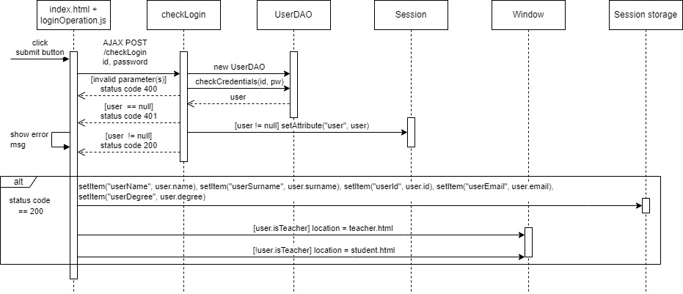
Login dell’utente

Slide 21
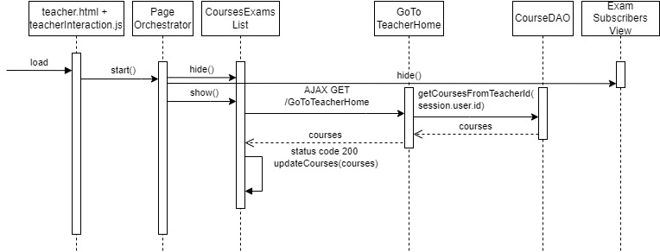
Caricamento pagina docente

Slide 22
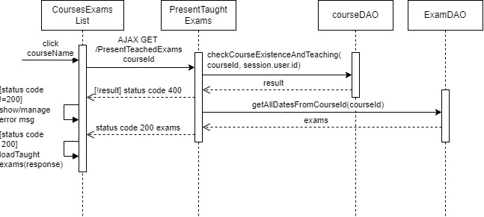
Docente – selezione corso

Slide 23
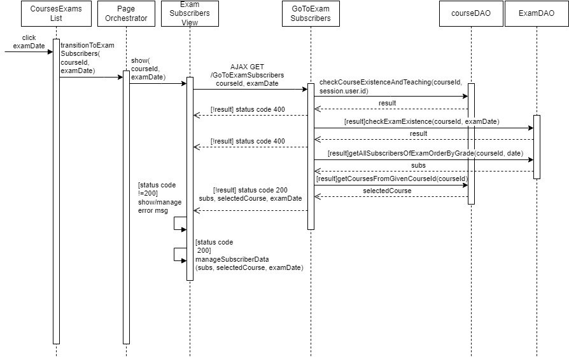
Docente – selezione appello

Slide 24
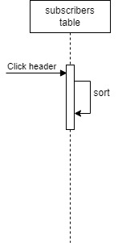
Docente - ordinamento tabella iscritti all’appello

Slide 25
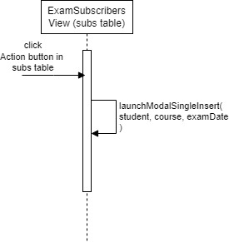
Docente – apertura modale per inserimento voto

Slide 26
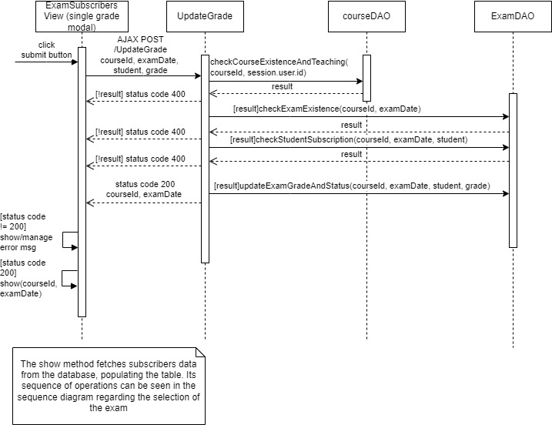
Docente – submit voto singolo

Slide 27
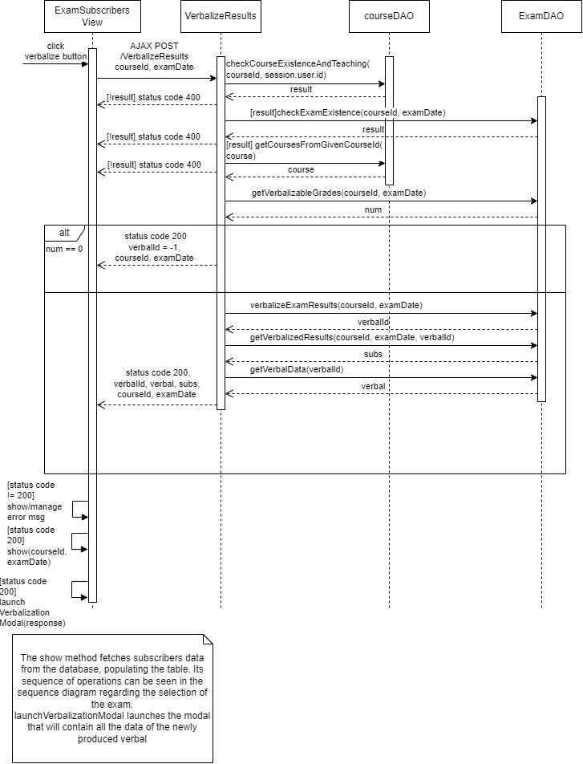
Docente – pressione bottone «verbalizza»

Slide 28
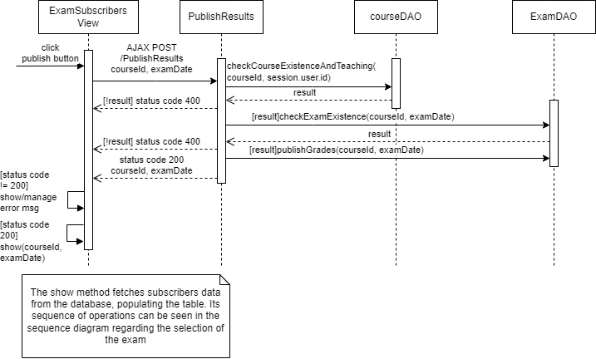
Docente – pressione bottone «pubblica»

Slide 29
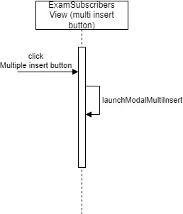
Docente – apertura modale inserimento multiplo

Slide 30
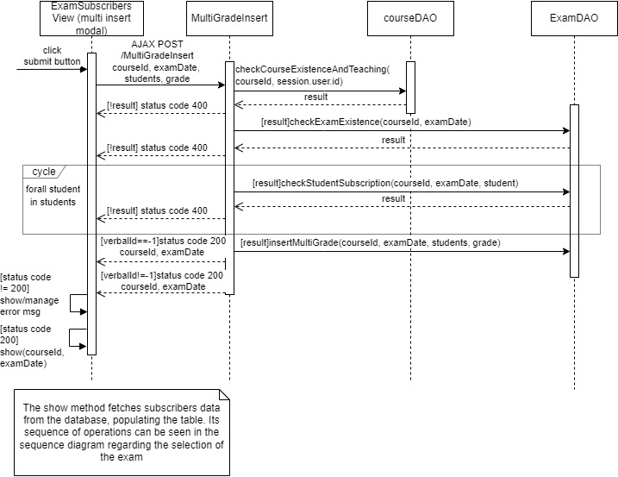
Docente – invio form multi inserimento

Slide 31
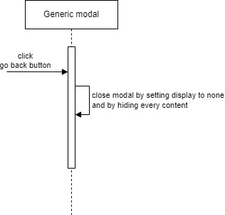
Utente – chiusura generica pagina modale

Slide 32
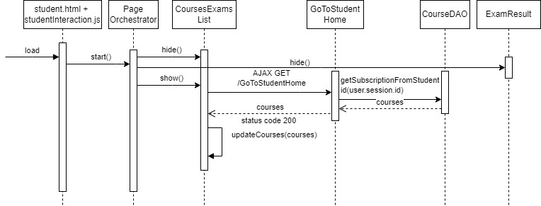
Caricamento pagina studente

Slide 33
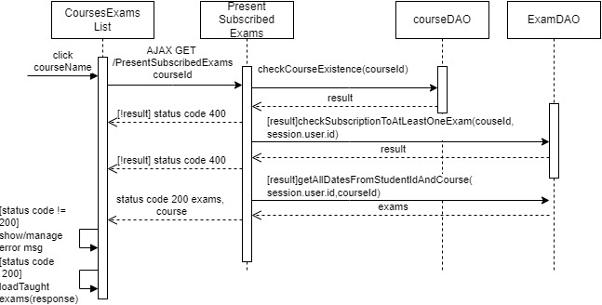
Studente – selezione corso

Slide 34
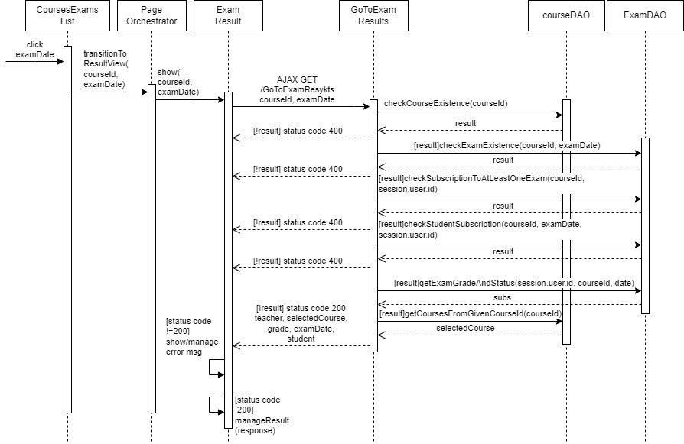
Studente – selezione appello

Slide 35
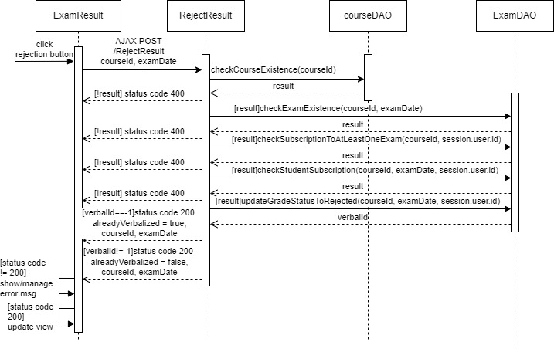
Studente – rifiuto del voto inserito

Slide 36
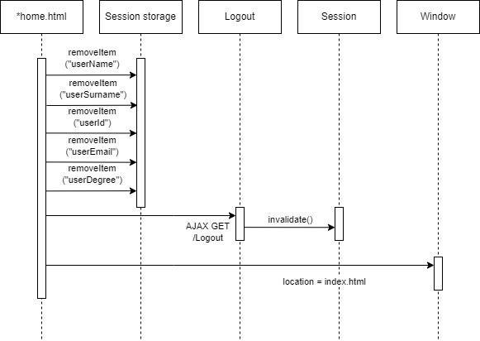
Logout
*da student.html o teacher.html

